Slide 1
الفصل
العمليات على الكسور العشرية
٣
الفصل الثالث: العمليات على الكسور العشرية
٣-٥ جمع الكسور العشرية وطرحها

Slide 2
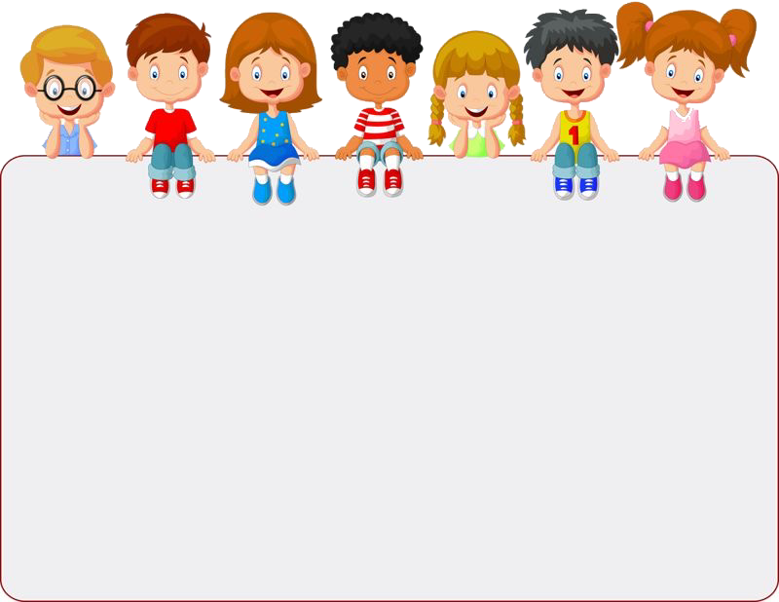



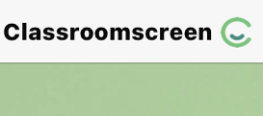






أدوات
ماذا تعلمت
ماذا أريد أن أعرف
ماذا أعرف
جدول التعلم
نشاط
التركيز | فكرة الدرس | المفردات | التدريس | استعد | أمثلة | التدريب | تأكد | مهارات عليا | التقويم | تقويم ختامي | الواجب

Slide 3

فكرة الدرس
أدوات
نشاط
التركيز | فكرة الدرس | المفردات | التدريس | استعد | أمثلة | التدريب | تأكد | مهارات عليا | التقويم | تقويم ختامي | الواجب

Slide 4
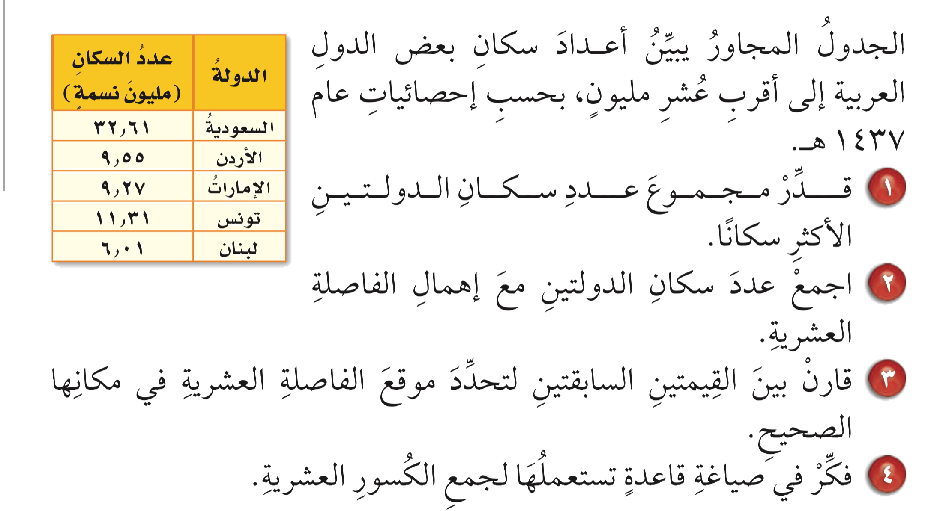
استعد
أدوات
نشاط
التركيز | فكرة الدرس | المفردات | التدريس | استعد | أمثلة | التدريب | تأكد | مهارات عليا | التقويم | تقويم ختامي | الواجب

Slide 5
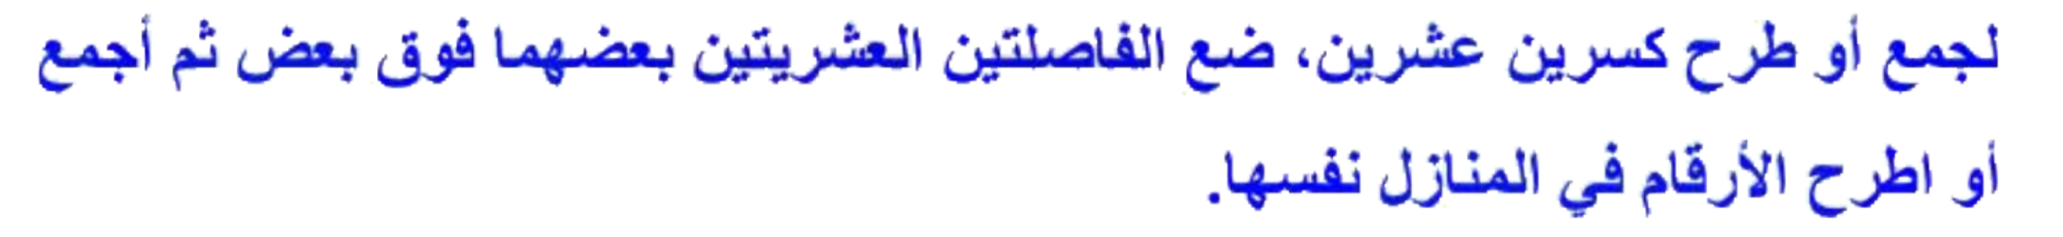
استعد
أدوات
السعودية وتونس = ٣٣ +١١ =٤٤ مليون نسمة
السعودية وتونس = ٣٢٦١ +١١٣١ =٤٣٩٢ مليون نسمة
بالمقارنة نجد أن مكان الفاصلة=٤٣٫٩٢ نسمة
نشاط
التركيز | فكرة الدرس | المفردات | التدريس | استعد | أمثلة | التدريب | تأكد | مهارات عليا | التقويم | تقويم ختامي | الواجب

Slide 6
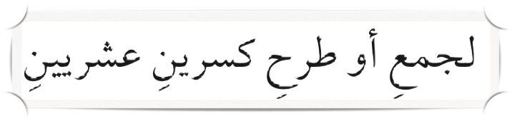
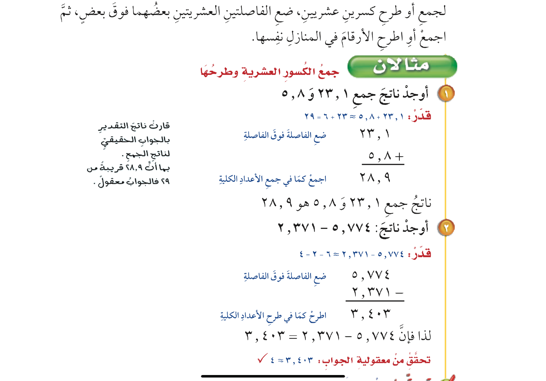
مفهوم أساسي
أدوات
نشاط
التركيز | فكرة الدرس | المفردات | التدريس | استعد | أمثلة | التدريب | تأكد | مهارات عليا | التقويم | تقويم ختامي | الواجب

Slide 7
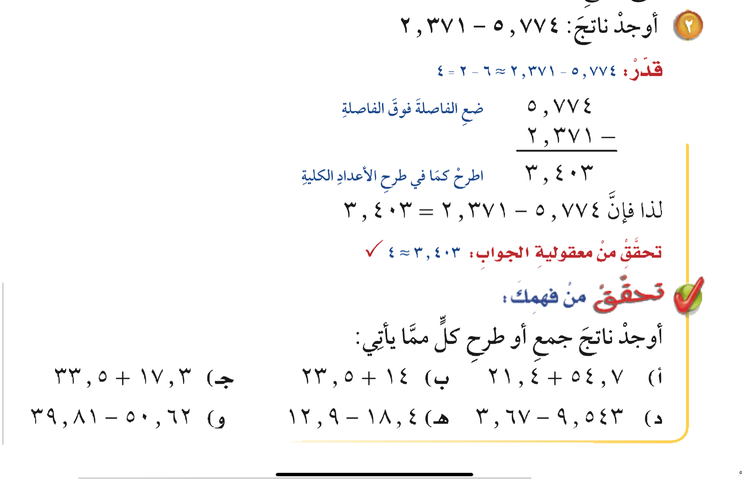
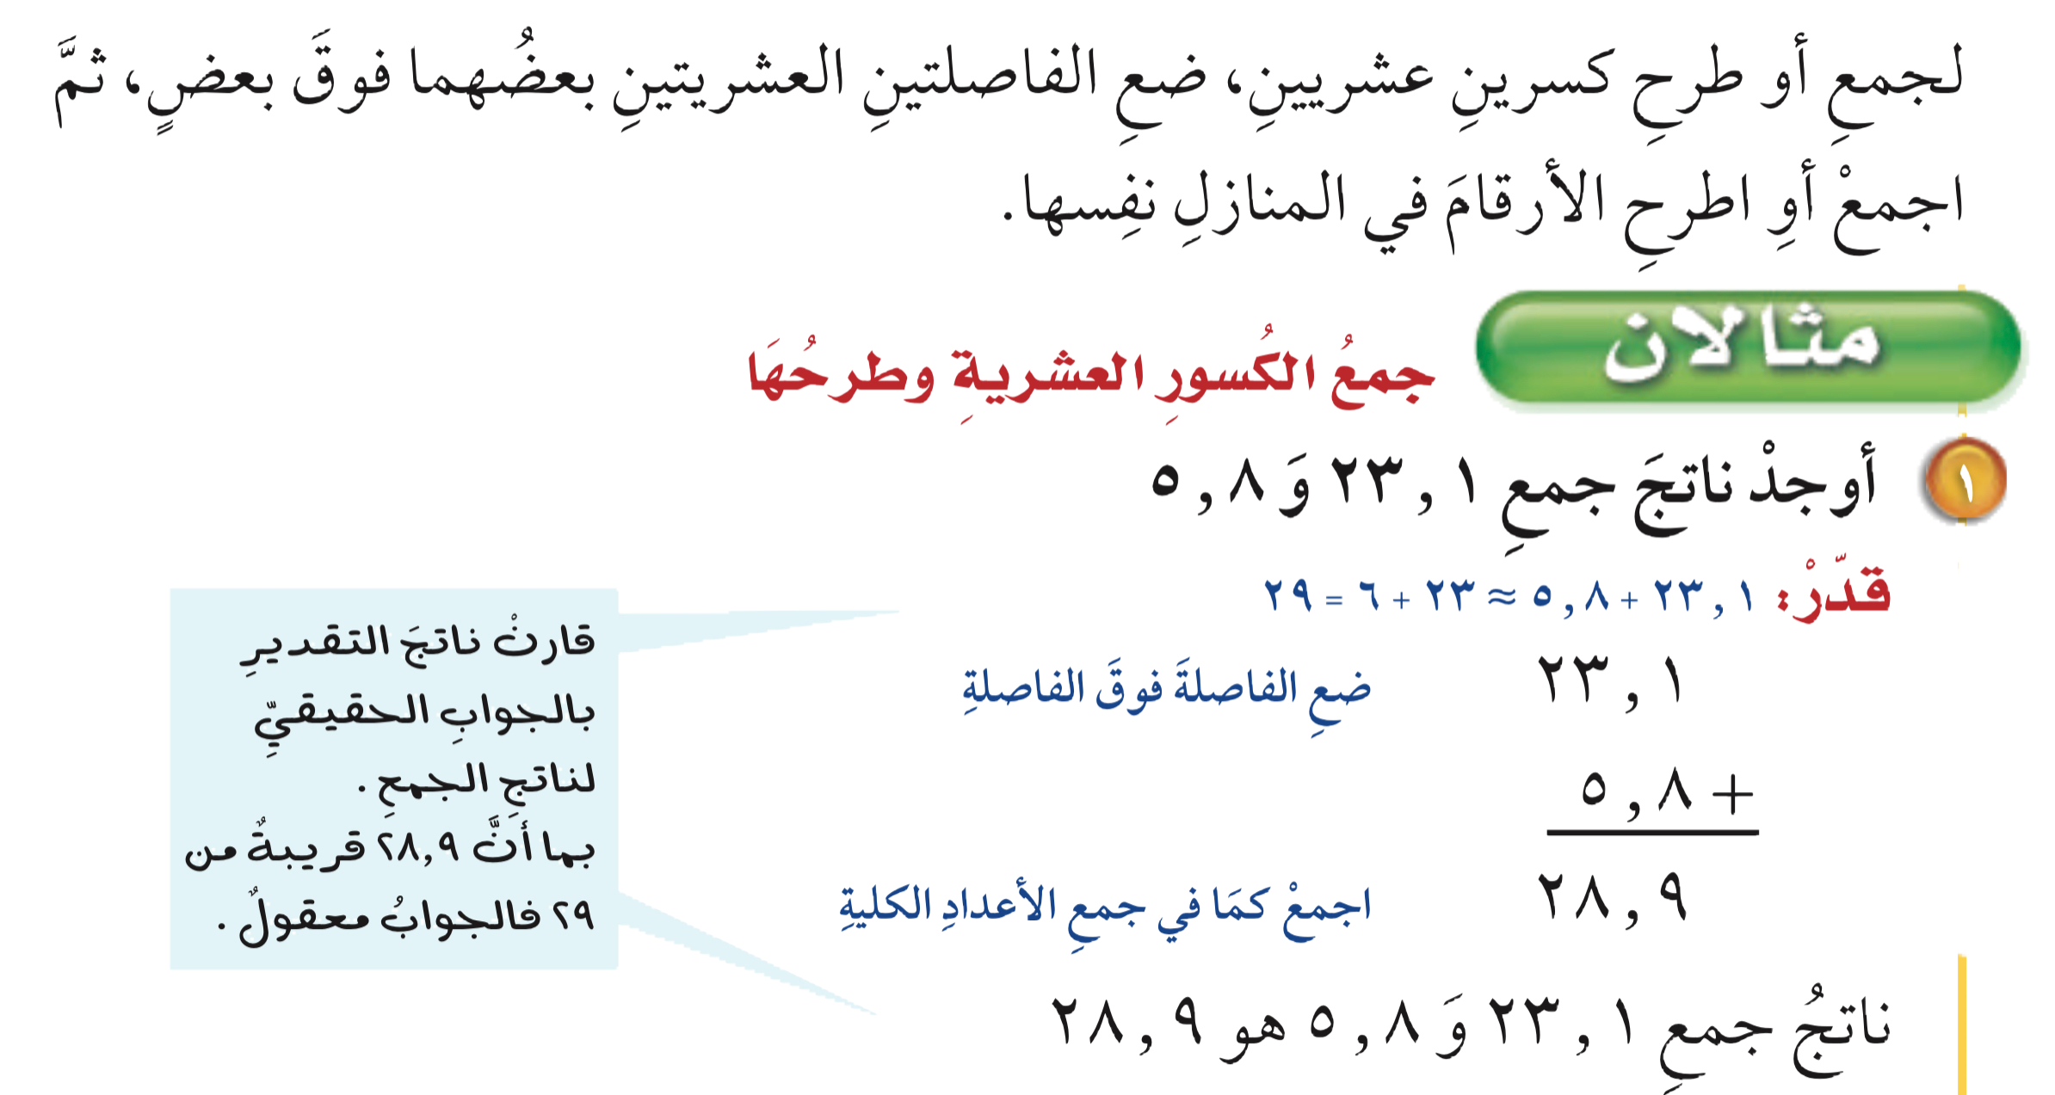
مثالان
أدوات
تحقق من فهمك
نشاط
التركيز | فكرة الدرس | المفردات | التدريس | استعد | أمثلة | التدريب | تأكد | مهارات عليا | التقويم | تقويم ختامي | الواجب

Slide 8

تحقق من فهمك
أدوات
الحل
نشاط
التركيز | فكرة الدرس | المفردات | التدريس | استعد | أمثلة | التدريب | تأكد | مهارات عليا | التقويم | تقويم ختامي | الواجب

Slide 9
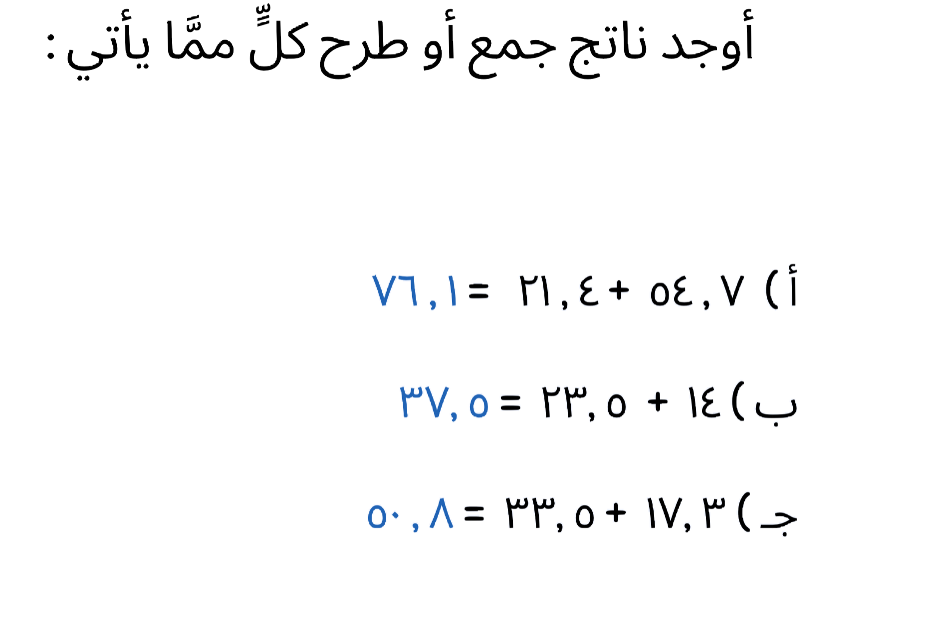
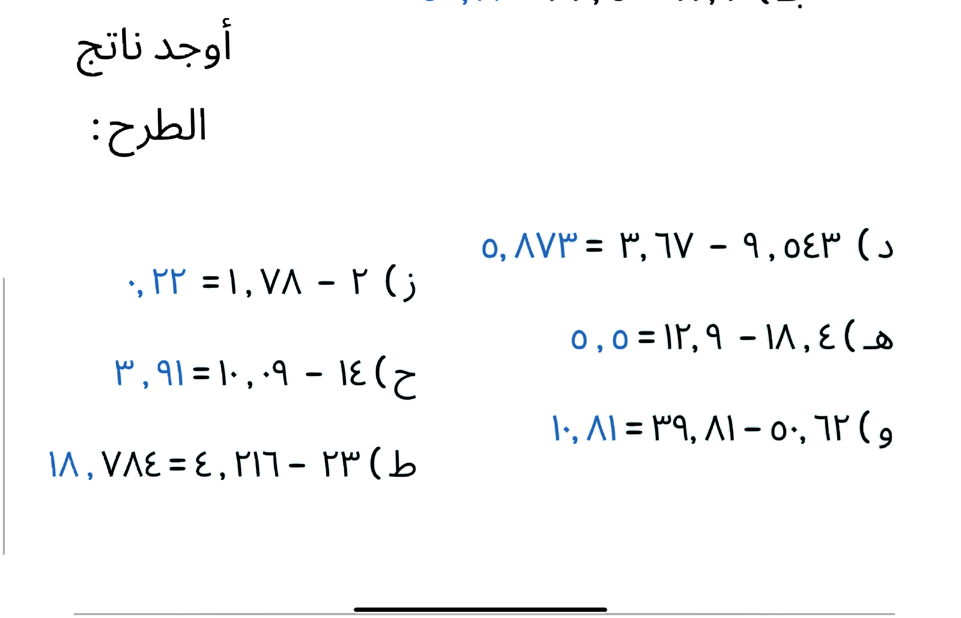
تحقق من فهمك
أدوات
نشاط
التركيز | فكرة الدرس | المفردات | التدريس | استعد | أمثلة | التدريب | تأكد | مهارات عليا | التقويم | تقويم ختامي | الواجب

Slide 10
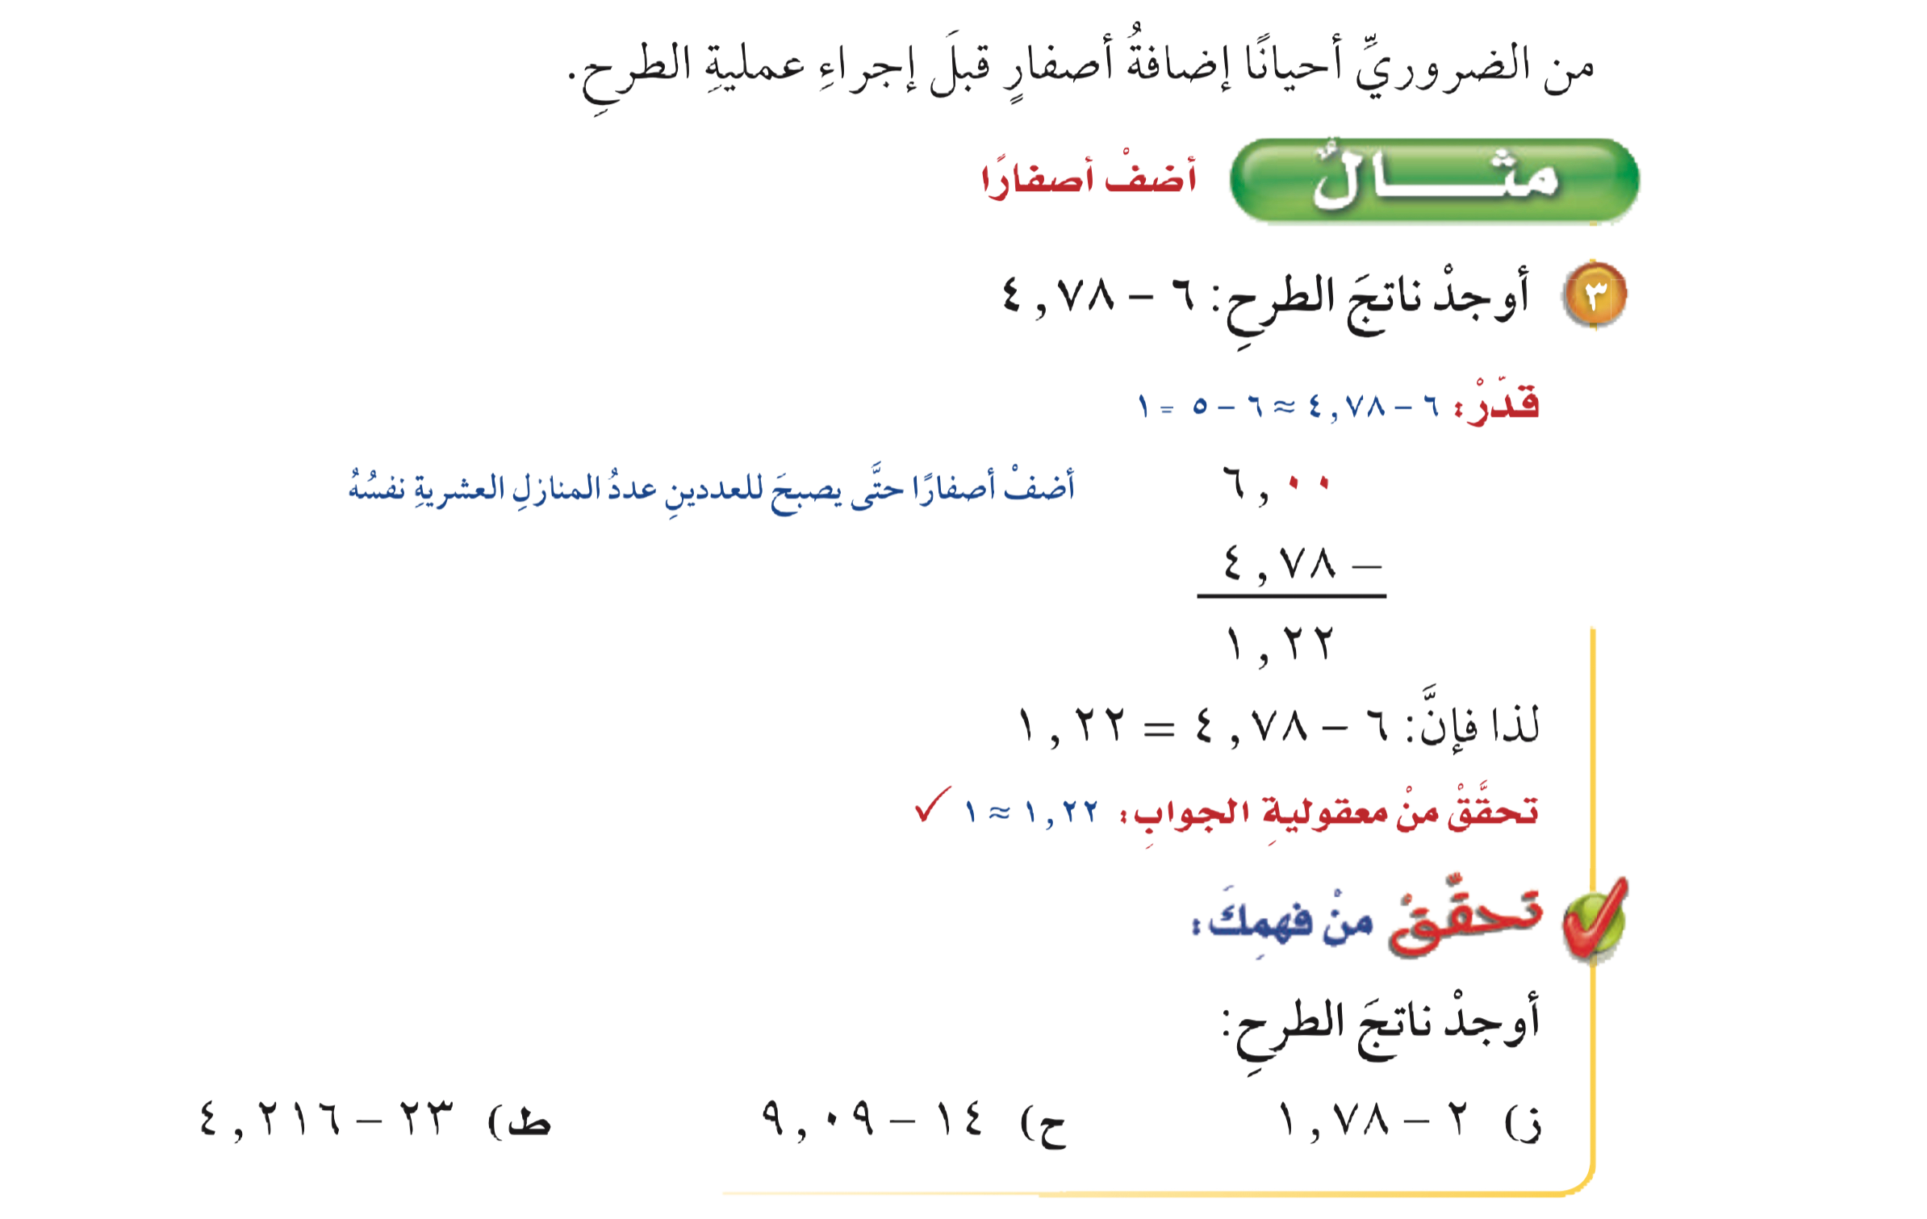
مثال
أدوات
تحقق من فهمك
نشاط
التركيز | فكرة الدرس | المفردات | التدريس | استعد | أمثلة | التدريب | تأكد | مهارات عليا | التقويم | تقويم ختامي | الواجب

Slide 11
تحقق من فهمك
أدوات
الحل
نشاط
التركيز | فكرة الدرس | المفردات | التدريس | استعد | أمثلة | التدريب | تأكد | مهارات عليا | التقويم | تقويم ختامي | الواجب

Slide 12
تحقق من فهمك
أدوات
نشاط
التركيز | فكرة الدرس | المفردات | التدريس | استعد | أمثلة | التدريب | تأكد | مهارات عليا | التقويم | تقويم ختامي | الواجب

Slide 13
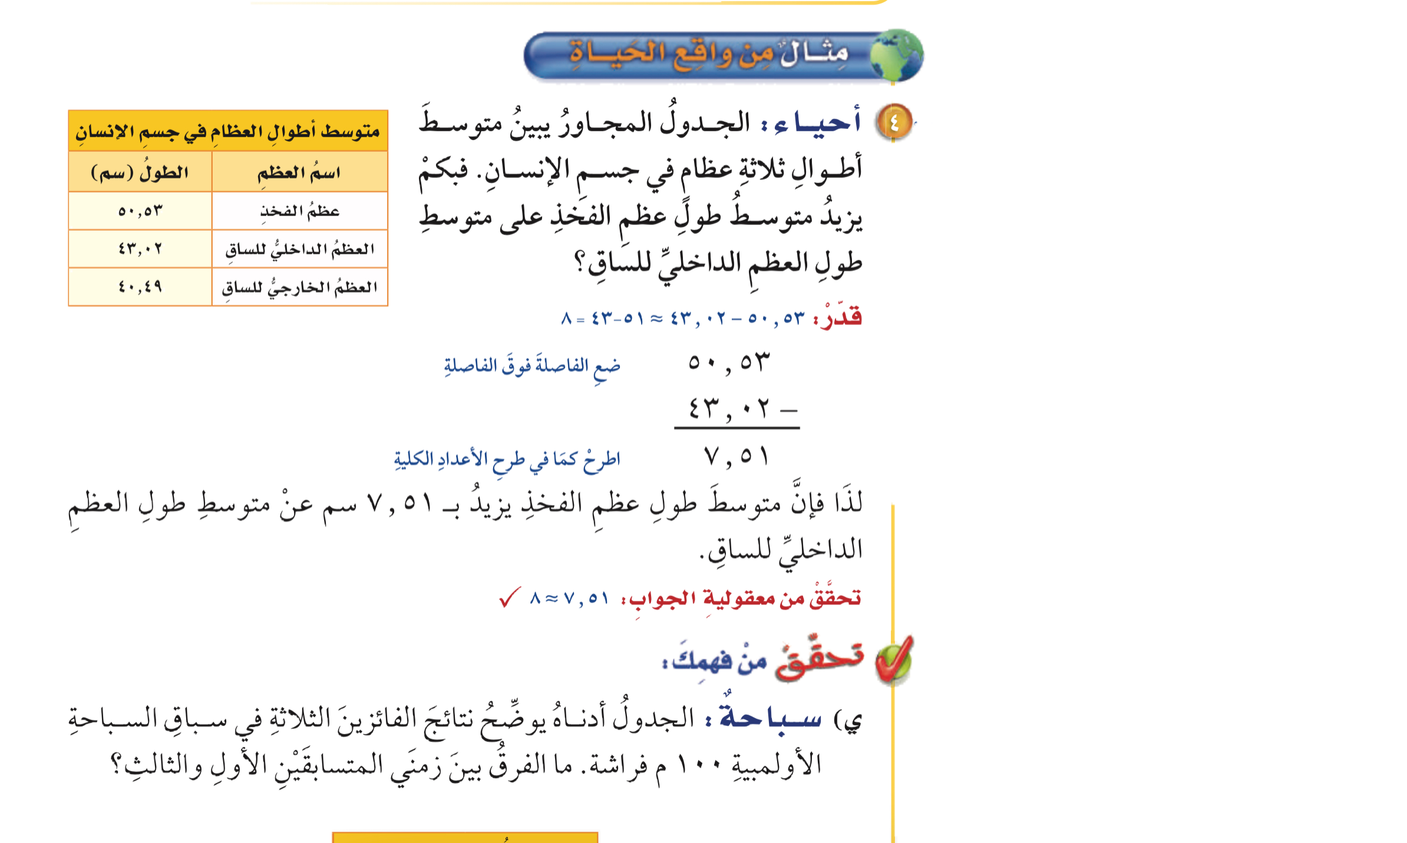

مثال من واقع الحياة
أدوات
تحقق من فهمك
نشاط
التركيز | فكرة الدرس | المفردات | التدريس | استعد | أمثلة | التدريب | تأكد | مهارات عليا | التقويم | تقويم ختامي | الواجب

Slide 14
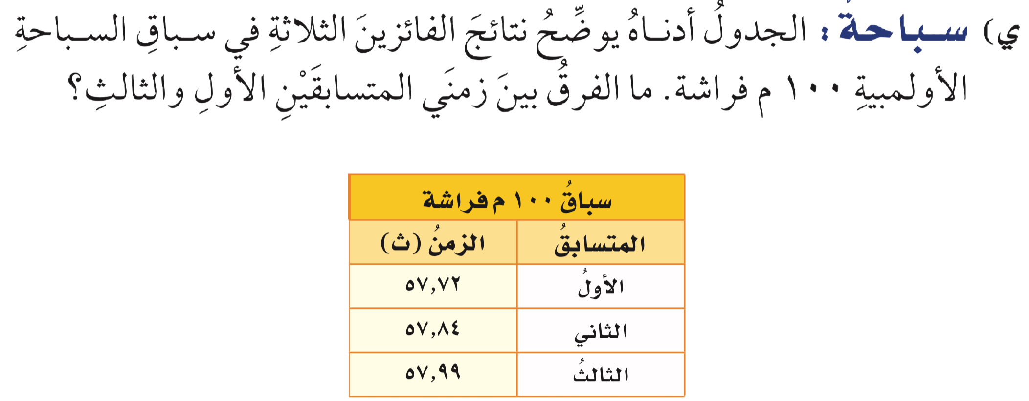
تحقق من فهمك
أدوات
الحل
نشاط
التركيز | فكرة الدرس | المفردات | التدريس | استعد | أمثلة | التدريب | تأكد | مهارات عليا | التقويم | تقويم ختامي | الواجب

Slide 15
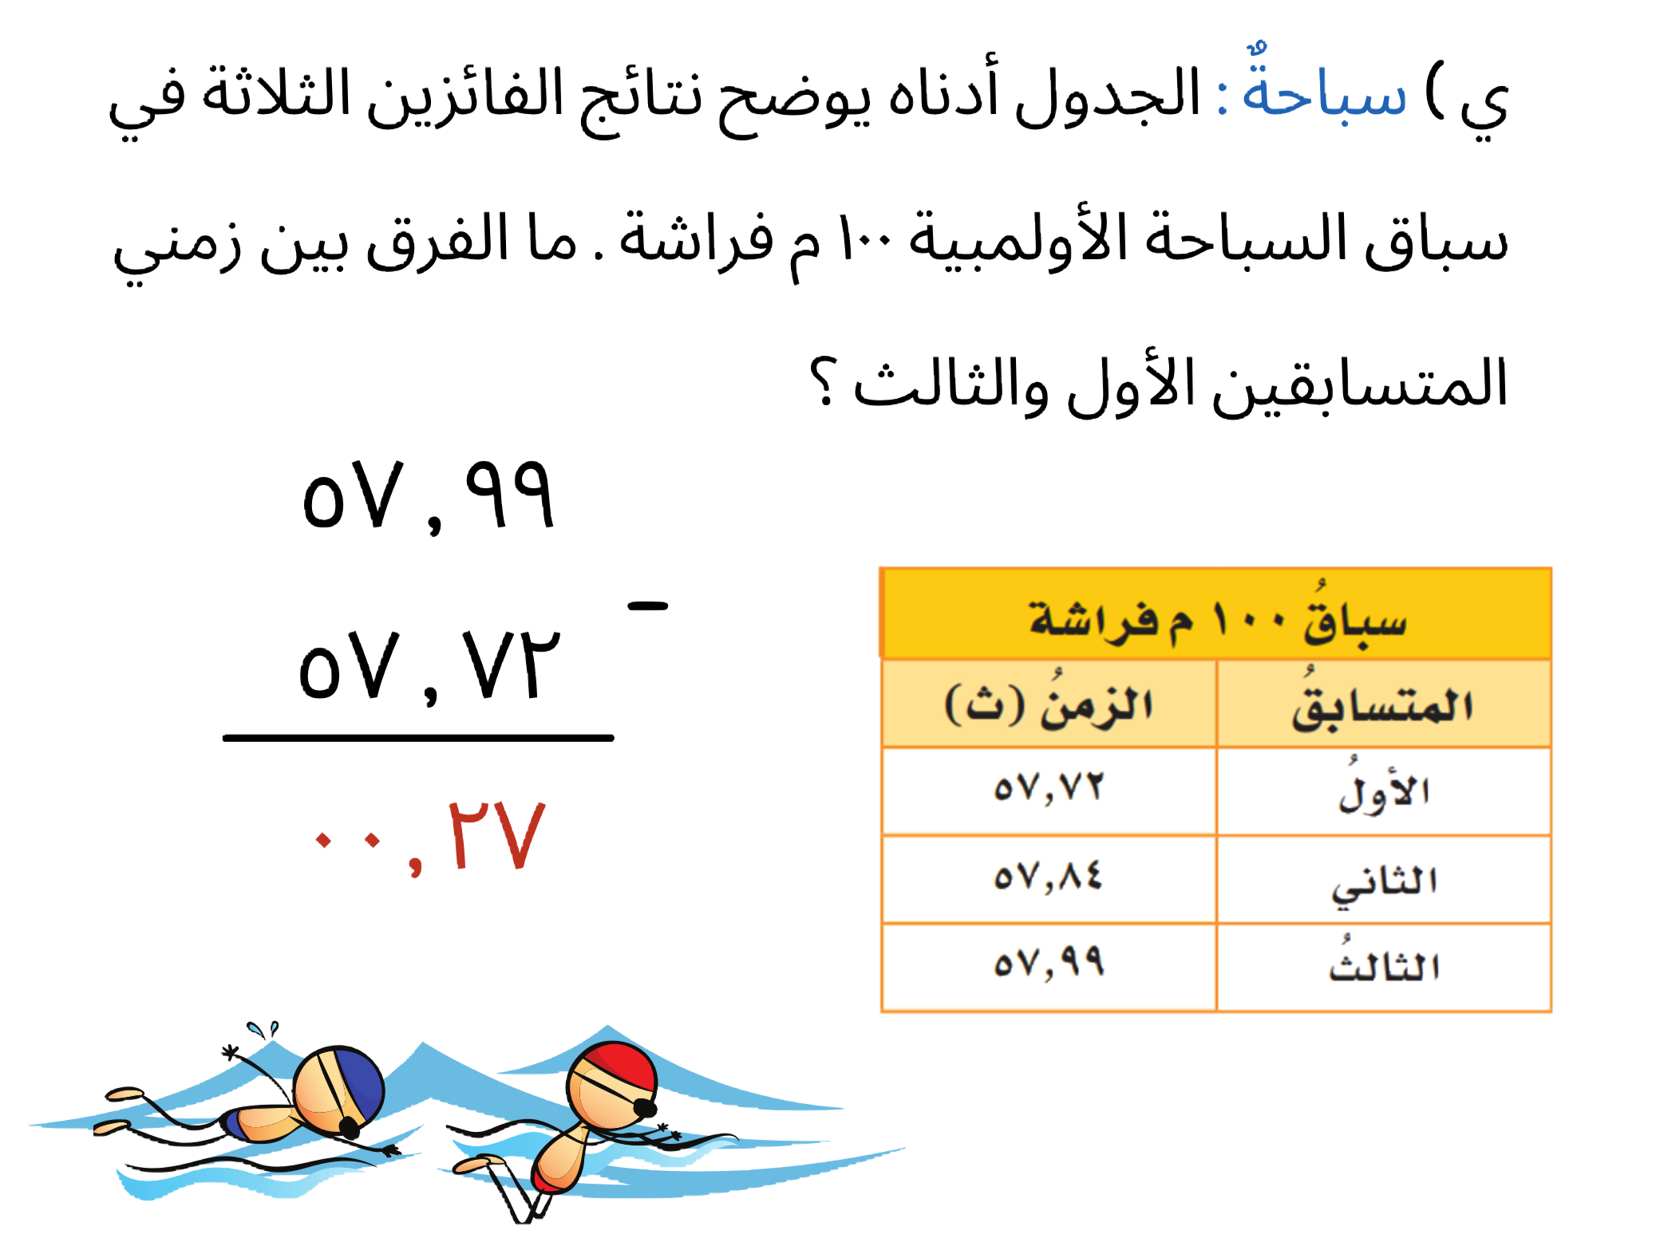
تحقق من فهمك
أدوات
نشاط
التركيز | فكرة الدرس | المفردات | التدريس | استعد | أمثلة | التدريب | تأكد | مهارات عليا | التقويم | تقويم ختامي | الواجب

Slide 16
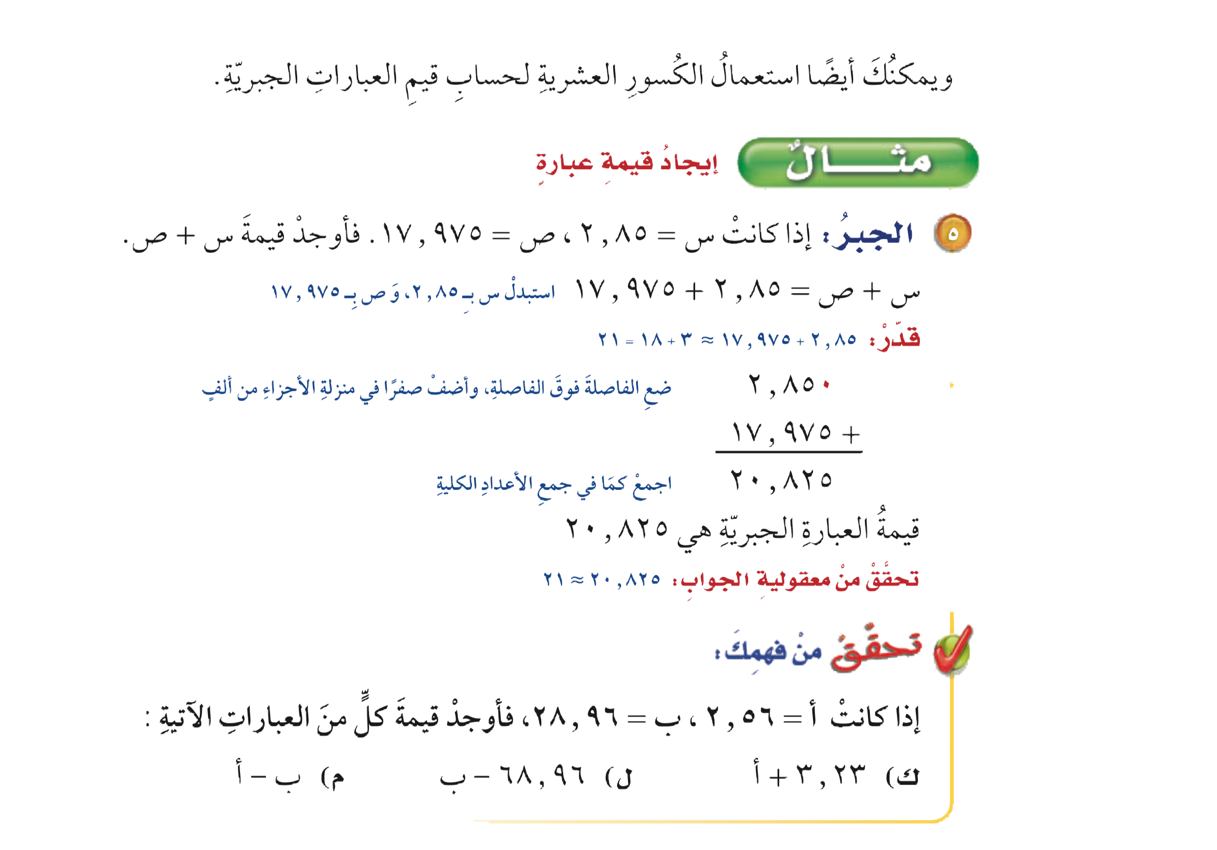
مثال
أدوات
تحقق من فهمك
نشاط
التركيز | فكرة الدرس | المفردات | التدريس | استعد | أمثلة | التدريب | تأكد | مهارات عليا | التقويم | تقويم ختامي | الواجب

Slide 17
تحقق من فهمك
أدوات
الحل
نشاط
التركيز | فكرة الدرس | المفردات | التدريس | استعد | أمثلة | التدريب | تأكد | مهارات عليا | التقويم | تقويم ختامي | الواجب

Slide 18
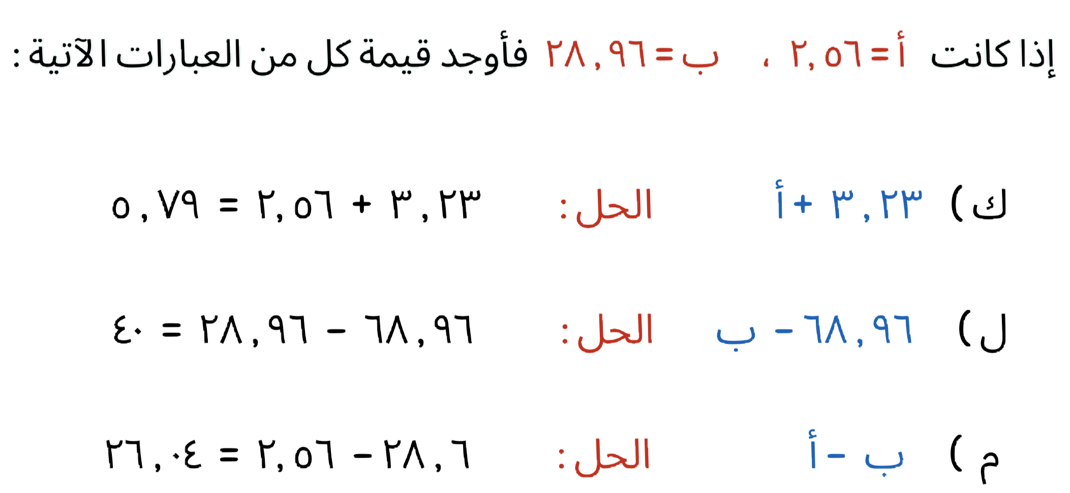
تحقق من فهمك
أدوات
نشاط
التركيز | فكرة الدرس | المفردات | التدريس | استعد | أمثلة | التدريب | تأكد | مهارات عليا | التقويم | تقويم ختامي | الواجب

Slide 19
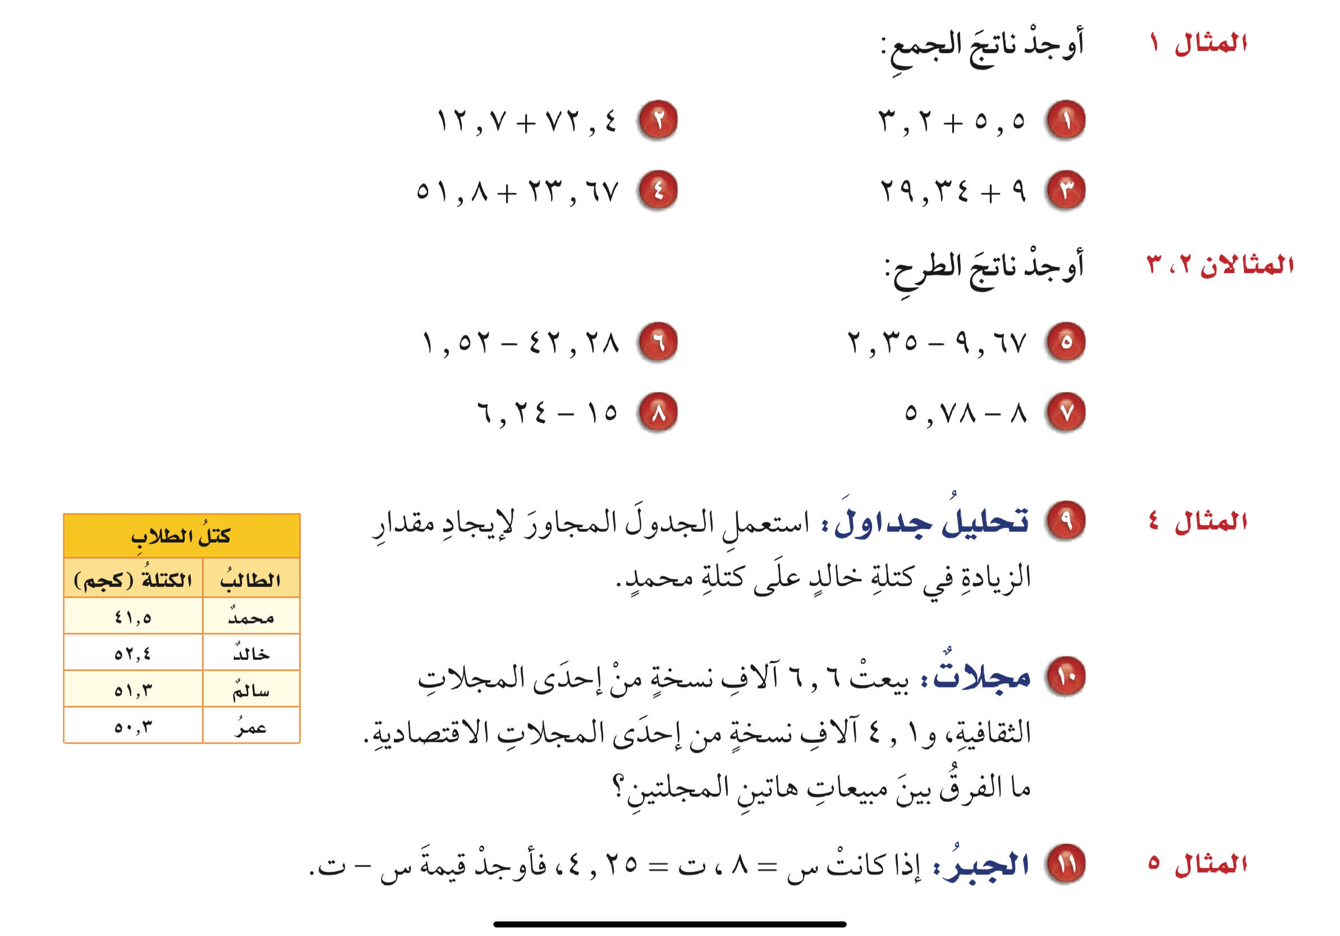
تـــــأكد
أدوات
الحل
نشاط
التركيز | فكرة الدرس | المفردات | التدريس | استعد | أمثلة | التدريب | تأكد | مهارات عليا | التقويم | تقويم ختامي | الواجب

Slide 20
تـــــأكد
أدوات
٥٫٥
٧٢٫٤
+
+
١٢٫٧
٣٫٢
٨٥٫١
٨٫٧
٢٣٫٦٧
٠٩٫٠٠
+
+
٥١٫٨٠
٢٩٫٣٤
٧٥٫٤٧
٣٨٫٣٤
نشاط
التركيز | فكرة الدرس | المفردات | التدريس | استعد | أمثلة | التدريب | تأكد | مهارات عليا | التقويم | تقويم ختامي | الواجب

Slide 21
تـــــأكد
أدوات
الحل
نشاط
التركيز | فكرة الدرس | المفردات | التدريس | استعد | أمثلة | التدريب | تأكد | مهارات عليا | التقويم | تقويم ختامي | الواجب

Slide 22
تـــــأكد
أدوات
٤٢٫٢٨
-
٩٫٦٧
-
٠١٫٥٢
٢٫٣٥
٤٠٫٧٦
٧٫٣٢
١٥٫٠٠
٨٫٠٠
-
-
٠٦٫٢٤
٥٫٧٨
٠٨٫٧٦
٢٫٢٢
نشاط
التركيز | فكرة الدرس | المفردات | التدريس | استعد | أمثلة | التدريب | تأكد | مهارات عليا | التقويم | تقويم ختامي | الواجب

Slide 23
تـــــأكد
أدوات
الحل
نشاط
التركيز | فكرة الدرس | المفردات | التدريس | استعد | أمثلة | التدريب | تأكد | مهارات عليا | التقويم | تقويم ختامي | الواجب

Slide 24

تـــــأكد
أدوات
تزيد كتلة خالد بـ = ٥٢٫٤ - ٤١٫٥= ١٠٫٩ كلجم
نشاط
التركيز | فكرة الدرس | المفردات | التدريس | استعد | أمثلة | التدريب | تأكد | مهارات عليا | التقويم | تقويم ختامي | الواجب

Slide 25
تـــــأكد
أدوات
الحل
نشاط
التركيز | فكرة الدرس | المفردات | التدريس | استعد | أمثلة | التدريب | تأكد | مهارات عليا | التقويم | تقويم ختامي | الواجب

Slide 26

تـــــأكد
أدوات
الفرق بينهما = ٦٫٦ - ٤٫١= ٢٫٥ ألف
نشاط
التركيز | فكرة الدرس | المفردات | التدريس | استعد | أمثلة | التدريب | تأكد | مهارات عليا | التقويم | تقويم ختامي | الواجب

Slide 27
تـــــأكد
أدوات
الحل
نشاط
التركيز | فكرة الدرس | المفردات | التدريس | استعد | أمثلة | التدريب | تأكد | مهارات عليا | التقويم | تقويم ختامي | الواجب

Slide 28

تـــــأكد
أدوات
٨٫٠٠
+
٤٫٢٥
٣٫٧٥
س - ت = ٨ - ٤٫٢٥ = ٣٫٧٥
نشاط
التركيز | فكرة الدرس | المفردات | التدريس | استعد | أمثلة | التدريب | تأكد | مهارات عليا | التقويم | تقويم ختامي | الواجب

Slide 29
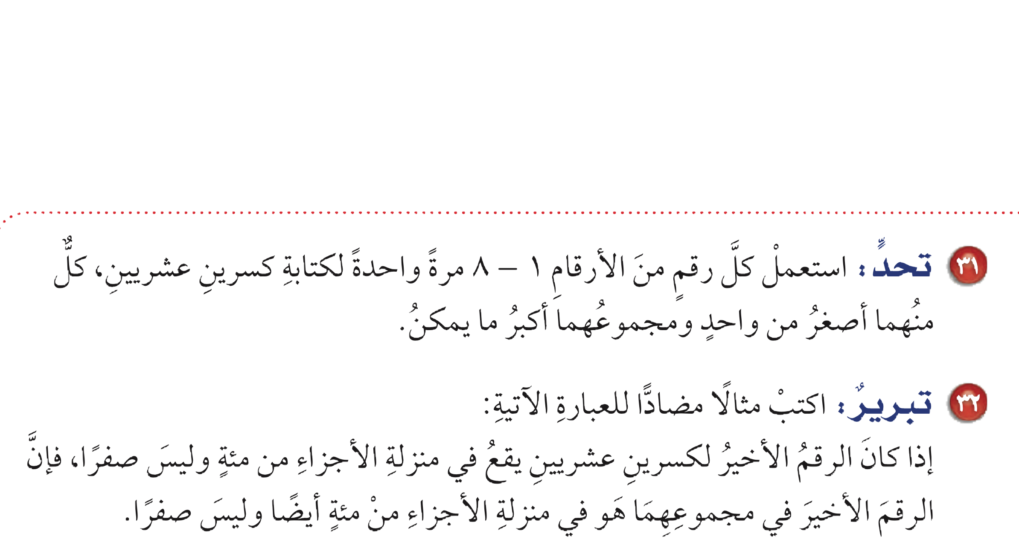
مسائل مهارات عليا
أدوات
الحل
نشاط
التركيز | فكرة الدرس | المفردات | التدريس | استعد | أمثلة | التدريب | تأكد | مهارات عليا | التقويم | تقويم ختامي | الواجب

Slide 30

مسائل مهارات عليا
أدوات
٠٫٨٦٤٢ + ٠٫٧٥٣١ = ١٫٦١٧٣
نشاط
التركيز | فكرة الدرس | المفردات | التدريس | استعد | أمثلة | التدريب | تأكد | مهارات عليا | التقويم | تقويم ختامي | الواجب

Slide 31
مسائل مهارات عليا
أدوات
الحل
نشاط
التركيز | فكرة الدرس | المفردات | التدريس | استعد | أمثلة | التدريب | تأكد | مهارات عليا | التقويم | تقويم ختامي | الواجب

Slide 32

مسائل مهارات عليا
أدوات
٢٫٥٥ + ٣٫٥٥ = ٦٫١
نشاط
التركيز | فكرة الدرس | المفردات | التدريس | استعد | أمثلة | التدريب | تأكد | مهارات عليا | التقويم | تقويم ختامي | الواجب

Slide 33
ماذا تعلمت
ماذا أريد أن أعرف
ماذا أعرف
جدول التعلم
التركيز | فكرة الدرس | المفردات | التدريس | استعد | أمثلة | التدريب | تأكد | مهارات عليا | التقويم | تقويم ختامي | الواجب

Slide 34

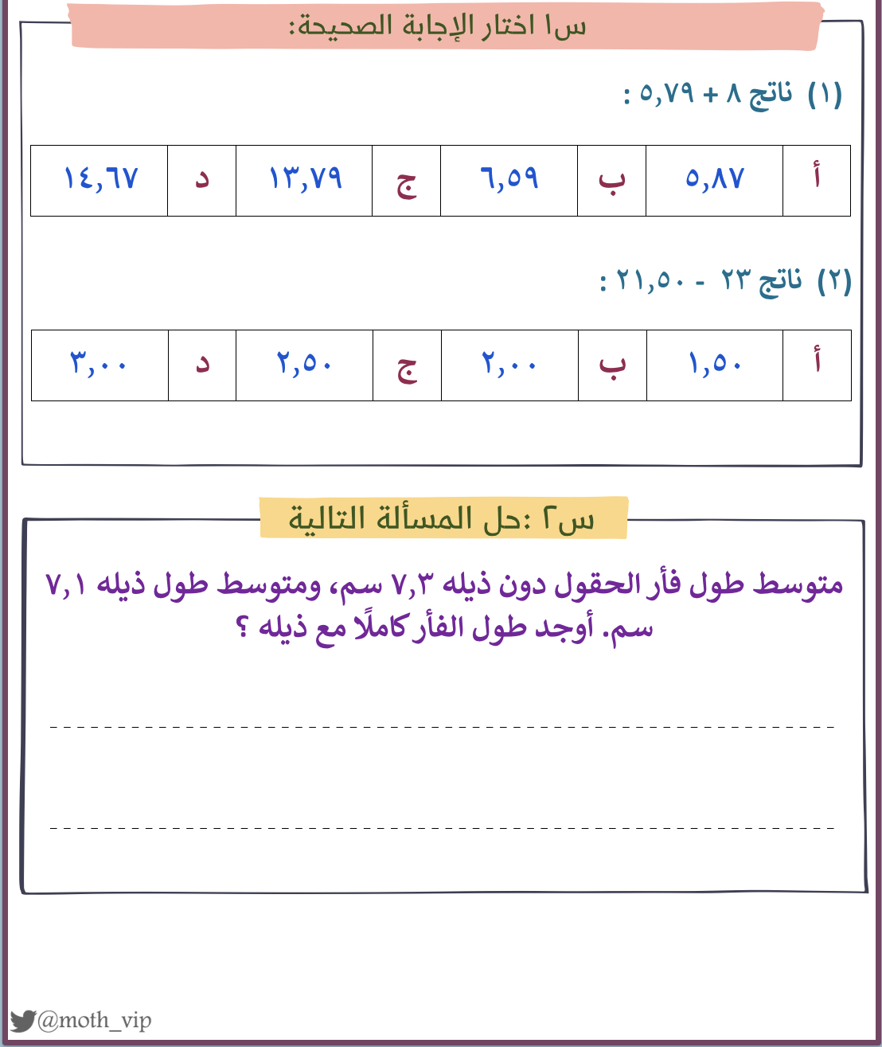

تقويم
ختامي
التركيز | فكرة الدرس | المفردات | التدريس | استعد | أمثلة | التدريب | تأكد | مهارات عليا | التقويم | تقويم ختامي | الواجب

Slide 35
الواجب
سؤال
١٢ ، ٢٠ ، ٢٦
صفحة
١٠٧
ختاماً
"لا يكفي التوصل إلى النجاح المهم أن نبقى ناجحين."
التركيز | فكرة الدرس | المفردات | التدريس | استعد | أمثلة | التدريب | تأكد | مهارات عليا | التقويم | تقويم ختامي | الواجب

